Slide 1
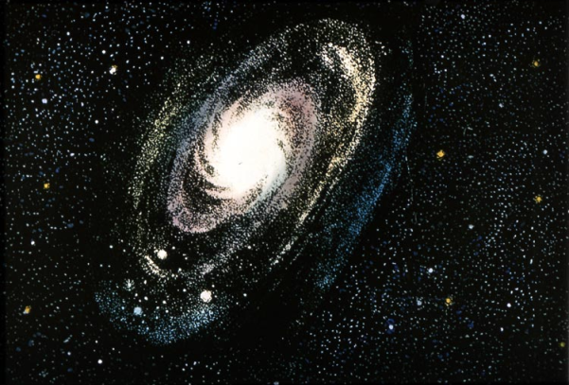
Епіграф
Епіграф:
Математика –
це велична споруда,
створена уявою людини,
для пізнання ВСЕСВІТУ

Slide 2

Самостійна робота

Slide 3
Відповіді

Slide 4
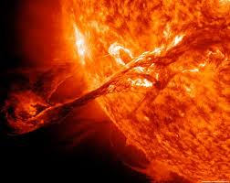
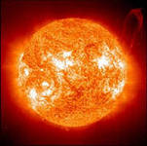
Завдання 1. Записати число в стандартному вигляді
Сонце з’явилося близько 5мільярдів років тому.
Температура поверхні Сонця близько 6000˚С.
Швидкість поширення світла в вакуумі 300 000 000 м/с .
Маса Сонця 2 000 000 000 000 000 000 000 000 000 т.
Сонце є «середньою зіркою» за розмірами і температурою.

Slide 5
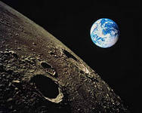
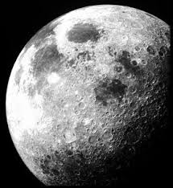
Подати у вигляді степеня:

Slide 6
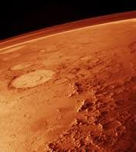
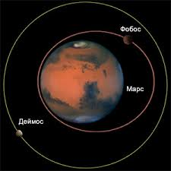
Подати у вигляді добутку:

Slide 7
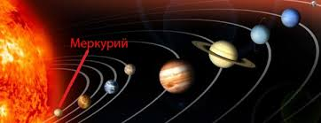
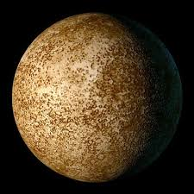
Спростити вираз:

Slide 8
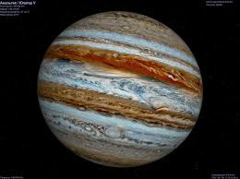
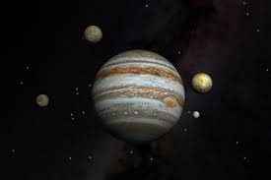
Обчислити:

Slide 9
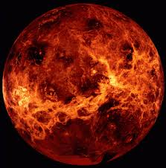
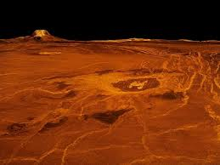
Замінити * степенем так,
щоб утворилась тотожність:

Slide 10
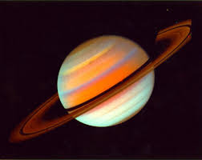
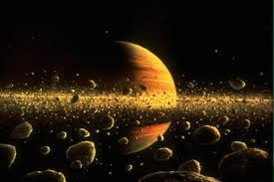
Обчислити раціональним способом:

